Slide 1
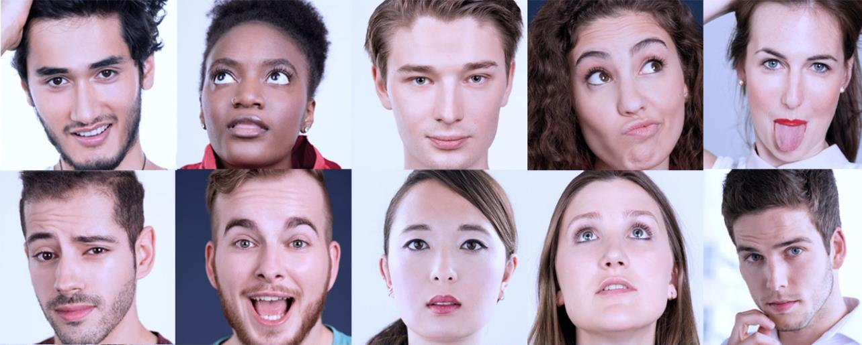
Criminologische wetenschappen studeren
Aan de Vrije universiteit brussel
Notes:
Zelf afgesudeerd aan VUB (voordelen: 1 campus, vrij onderzoek, toegankelijke docenten, sportaccomodatie)
Brussel: grootste studentenstad, hoofdstad BE en Europa, VUB werkt samen met de stad

Slide 2
Academische bachelor + Master in de criminologische wetenschappen
Academische bachelor | Professionele bachelor
Universiteit | Hoge school
Academisch/wetenschappelijk onderzoek | Gericht op werkveld(noden)
Master Criminologische Wetenschappen (wetenschappelijke, theoretische benadering) | Voorbeelden: orthopedagogie (afstudeerrichting toegepaste Jeugdcriminologie, sociaal werk, pedagogie,…

Slide 3
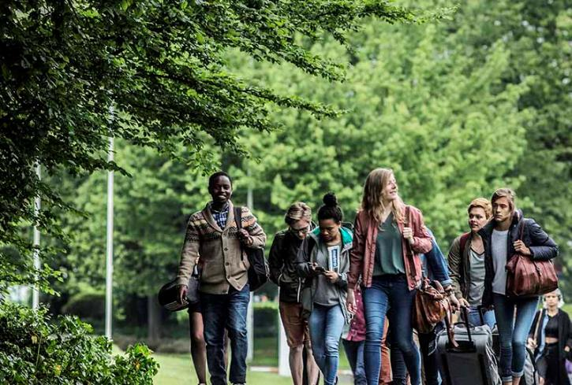
Criminologie @ vub
Troeven van de VUB
Relatief kleinschalig
Werkcolleges in kleinere groep
Gemakkelijk en direct contact met assistenten en professoren
Studeren in de hoofdstad
Alles op 1 campus:
Les volgen
Bibliotheek
Eten en drinken
Sport
Uitgaan ☺
…

Slide 4
Wat is criminologie?
Criminologie is de wetenschappelijke studie van de oorzaken en reactie op criminaliteit
Notes:
Wetenschap: gebaseerd op onderzoek

Slide 5
I. Misdrijven, daders en slachtoffers
Er bestaat een uitdrukking voor criminaliteit gepleegd door mensen met een hogere sociale status: wat is deze?
a) Maatpak criminaliteit
b) Witteboordencriminaliteit
c) Dassenroof
d) Bourgeoisie criminaliteit

Slide 6
I. Misdrijven, daders en slachtoffers
Er bestaat een uitdrukking voor criminaliteit gepleegd door mensen met een hogere sociale status: wat is deze?
a) Maatpak criminaliteit
b) Witteboordencriminaliteit
c) Dassenroof
d) Bourgeoisie criminaliteit

Slide 7
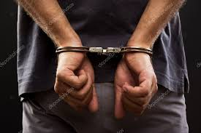
De studie van criminaliteit en reactie op criminaliteit
Oorzaken van criminaliteit
Preventie van criminaliteit
Gevolgen van criminaliteit
Verschillende soorten criminaliteit
Reactie op criminaliteit
Verklaringen van criminaliteit

Slide 8
I. Misdrijven, daders en slachtoffers
2. Aan de hand van vingerafdrukken kunnen daders met 100% zekerheid geïdentificeerd worden.
a) Juist
b) Onjuist

Slide 9
I. Misdrijven, daders en slachtoffers
2. Aan de hand van vingerafdrukken kunnen daders met 100% zekerheid geïdentificeerd worden.
a) Juist
b) Onjuist

Slide 10
Criminologie @vub
Een week in eerste bachelor
MAANDAG
DINSDAG | 10-13u Sociologie en rechtssociologie 17u-19u Wijsbegeerte van het wetenschappelijk denken
WOENSDAG | 15u-17u Politieke geschiedenis van België (en werkcolleges) 17u-19u Statistiek voor de Sociale Wetenschappen (en werkcolleges)
DONDERDAG | 10u-13u Inleiding tot de criminologie en de strafrechtsbedeling (en werkcolleges)
VRIJDAG

Slide 11
I. Misdrijven, daders en slachtoffers
3. Vrouwen worden vaker slachtoffer van misdrijven (in het algemeen) dan mannen.
a) Juist
b) Onjuist

Slide 12
I. Misdrijven, daders en slachtoffers
3. Vrouwen worden vaker slachtoffer van misdrijven (in het algemeen) dan mannen.
a) Juist
b) Onjuist

Slide 13
Verschillende ‘discplines’ in 1 opleiding
Methodologische vakken: statistiek, kwantitatieve en kwalitatieve methoden
Criminologische vakken
Juridische benadering
Psychologische benadering
Psychiatrische benadering
Filosofische benadering
STAGE – interactie met praktijk
MASTERPROEF
PROFIELVAKKKEN
GASTSPREKERS UIT PRAKITJK

Slide 14
Criminologie @ vub
Structuur bachelor
BACHELORJAAR 1 | SP
Sociologie I | 6
Politieke geschiedenis van België | 6
Inleiding tot de criminologie en de strafrechtsbedeling | 9
Statistiek I voor de sociale wetenschappen | 6
Psychologie | 6
Inleiding tot het recht | 6
Wijsbegeerte van wetenschappelijk denken | 3
English for Criminology | 3
Historische criminologie | 6
Bronnen in de criminologie | 9
BACHELORJAAR 2 | SP
Welzijn en criminologie | 3
Recht en criminologie | 3
Statistiek II in de criminologie | 9
Inleiding tot de rechts- en moraalfilosofie | 6
Materieel strafrecht | 6
Strafprocesrecht en mensenrechten | 6
Français criminologique | 3
Criminologische psychologie | 6
Kwantitatief criminologisch onderzoek | 9
Theoretische criminologie en victimologie | 9
BACHELORJAAR 3 | SP
Private veiligheid | 3
Jeugdrecht en jeugdcriminologie | 6
Forensische psychiatrie | 3
Penologie en penitentiair recht | 6
Politiestudies | 6
Forensisch welzijnswerk | 3
Criminaliteit en samenleving | 6
Wetenschappelijke integriteit en ethiek | 6
Kwalitatief criminologisch onderzoek | 9
Stagepraktijk | 12

Slide 15
Criminologie @ vub
Structuur master
MASTER | SP
Masterproef | 18
Criminaliteit en politiek | 3
Studiepunten keuzevakken | 12
Studiepunten profielen | 18
PROFIELEN: KIES TEN MINSTE 2 PROFIELEN | 18
PROFIEL CRIME AND THE CITY | 9
PROFIEL PENOLOGIE | 9
PROFIEL JEUGDCRIMINOLOGIE | 9
PROFIEL POLICING AND SURVEILLANCE | 9

Slide 16
III. DE gevangenis
3. Is het ontsnappen uit een gevangenis strafbaar?
a) Ja
b) Neen

Slide 17
III. DE gevangenis
3. Is het ontsnappen uit een gevangenis strafbaar?
a) Ja
b) Neen

Slide 18
III. DE gevangenis
5. Van alle gedetineerden in ons land is … % vrouw?
a) 4%
b) 25%
c) 45%
d) 60%

Slide 19
III. DE gevangenis
5. Van alle gedetineerden in ons land is … % vrouw?
a) 4%
b) 25%
c) 45%
d) 60%

Slide 20
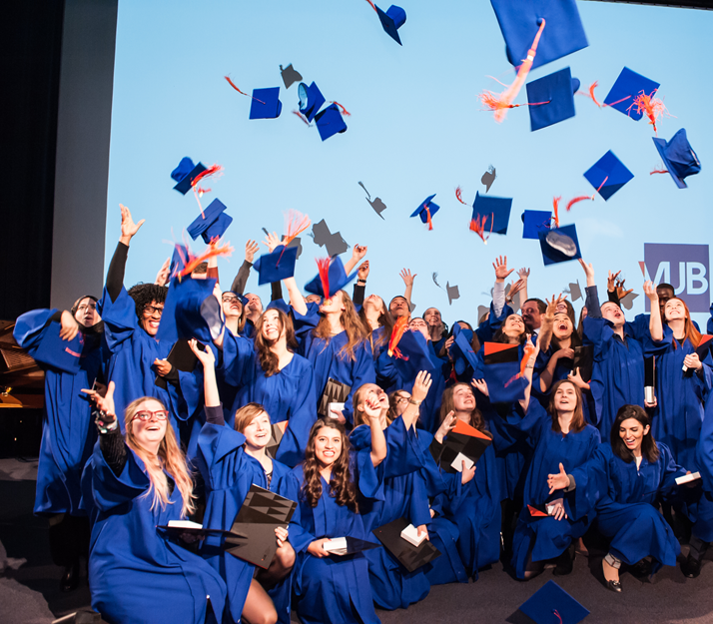
Criminologie @ vub
Wat maakt onze opleiding uniek?
Met twee voeten in de praktijk
Door middel van onderzoek
Bezoek aan relevante organisaties
(bijv. Politie van Antwerpen, Gevangenis van Beveren)
Stagepraktijk
Focus op verschillende perspectieven
Bijv. ‘Green Criminology’, ‘International
Comparative Field Visit Study’
Onze hoofdstad vlak voor de deur
Brussel als onderzoeksobject
FOTO

Slide 21
Veel voorkomende vragen

Slide 22
Waar kan je terecht met een diploma criminologie?
En wat kan je doen met een diploma criminologie?

Slide 23
Brede Jobmogelijkheden
Multidisciplinaire vorming is troef!
Beleidsfuncties bij federale overheid, gemeenschappen, lokaal
Bijv. bij een preventiedienst
m
Politie: burgerfuncties
Bijv. ‘strategisch analist’
Hulpverlening: daders, slachtoffers, jeugd, bemiddeling, …
Gerechtelijk sector: parketcriminoloog, gevangeniswezen, justitiehuizen, elektronisch toezicht, …
Private bewaking en beveiliging
Bijzondere jeugdzorg
En nog vele andere mogelijkheden
Onderzoek en onderwijs

Slide 24
Kan je met je bachelor- (of master-) diploma criminologie naar een andere studierichting doorstromen?
JA!
- Rechtstreeks: Educatieve Master in de maatschappijwetenschappen criminologie (90ECTS)
- Via een voorbereidingsprogramma naar een andere master
Notes:
+ eventueel voorbereidingscursus ‘wiskunde voor humane wetenschappen’

Slide 25
Na je bachelor of master doorstromen naar een andere richting
Mogelijke voorbereidingsprogramma’s
Voorbereidingsprogramma Master of Laws in de Rechten (96ECTS)
Voorbereidingsprogramma Master of Science in de Bedrijfskunde (21ECTS)
Voorbereidingsprogramma Master of Science in de Communicatiewetenschappen (60ECTS)
Voorbereidingsprogramma Master of Science in de Politieke Wetenschappen (66ECTS)
Voorbereidingsprogramma Master of Science in de Sociologie (72ECTS)
Voorbereidingsprogramma Master of Science in de Agogische Wetenschappen (78ECTS)
Voorbereidingsprogramma Master of Science in de Onderwijskunde (78ECTS)
Voorbereidingsprogramma Master of Science in de Psychologie (90ECTS)

Slide 26
Hebben we specifieke voorkennis nodig?
NEEN!
Wel nodig: Een kritische geest & interesse
in maatschappelijke thema’s!

Slide 27
Is er veel wiskunde?
NEEN! Alleen statistiek ☺
Tip: indien je twijfelt aan je statistische basiskennis (bv. omdat je nu ‘slechts’ 3u wiskunde hebt), kan je steeds de ‘Voorbereidingscursus wiskunde voor Humane Wetenschappen’ volgen – maar ook zonder is de statistiek haalbaar

Slide 28
Is het een moeilijke opleiding?
Je slaagkans is realistisch zolang je veel interesse hebt, een sterke motivatie, een goede werkattitude en het nodige doorzettingsvermogen!

Slide 29
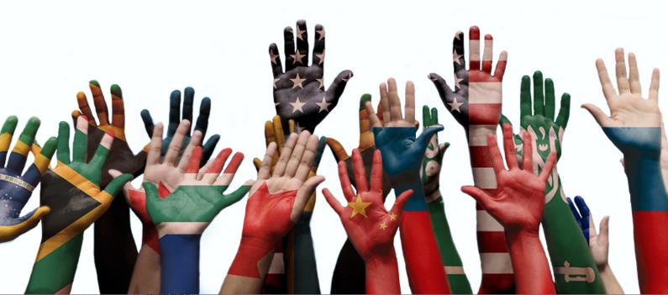
Erasmus+/Erasmus Belgica programma/Buitenlandse stage
Uitwisselingen naar Barcelona, Lapland, Nottingham, …
Kunnen we naar het buitenland gaan?
“Het is geen cliché, wat ze zeggen over Erasmus… Het was de tijd van mijn leven! Ik zou zeggen: ‘Go with the flow’ en spring in het onbekende!”
Internationalisation@home
Geniet doorheen de opleiding van interessante gastcolleges van buitenlandse docenten, anderstalige criminologische literatuur, en een unieke internationale insteek.
Bijv. International Comparative Field Visit Study
Brussel als wereldstad
Én vlak voor de deur!

Slide 30
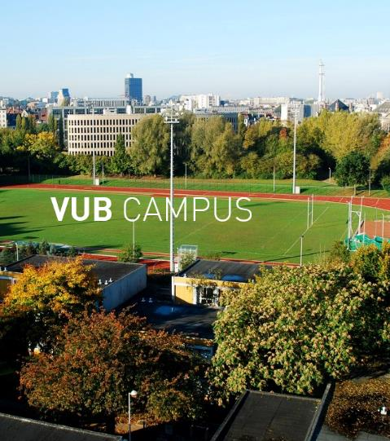
Is de campus gemakkelijk bereikbaar?
JA!
Met de trein, tram, metro
Met de fiets of step vanuit centrum Brussel
Met de auto

Slide 31
Nog onduidelijkheden?
Durf te vragen! We helpen je graag ☺
Later nog vragen?
Julie.caluwaerts@vub.Be
Openlesdag 29 november 2023: https://events.vub.be/openlesdagen-najaar-2023

